Slide 1
يعتبر حبّ الوطن فخراً واعتزازاً لكلّ مواطن، لذلك علينا أن ندافع عنه ونحميه بكلّ قوّة، وأن نحفظه كما يحفظنا، وأن نقدّره لتوفيره الأمن والأمان لنا.

Slide 2
الوحدة الأولى
أتحكم بحاسوبي
المعلمة / نهى العودان

Slide 3
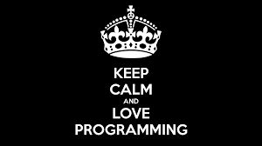

Slide 4
أهمية البرمجة

Slide 5
استنتجي مفهوم البرمجة والبرنامج ؟
نوع النشاط | مجموعات | مدة النشاط | 2 د
الاستراتيجية المستخدمة | قراءة الصور
مهارات تنمية التفكير | التفكير والاستنتاج

Slide 7
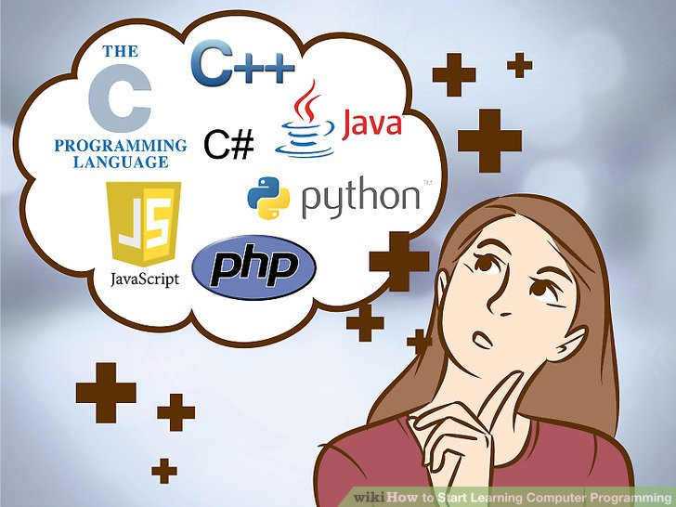
البرمجة هي : إعطاء الأوامر والتعليمات للحاسب بلغة يفهمها وذلك لأداء مهمة معينة
البرنامج : عبارة عن سلسة من الأوامر الممكتوبة بأحد لغات البرمجة والتي يتم تخزينها في ملف قابل للتنفيذ من قبل الحاسب

Slide 9
نوع النشاط | مجموعات | مدة النشاط | 1 د
الاستراتيجية المستخدمة | قراءة الصور
مهارات تنمية التفكير | التفكير والاستنتاج
مستويات لغات البرمجة
تنقسم إلى قسمين:
1- لغات عالية المستوى
2- لغات منخفضة المستوى
عزيزتي الطالبة اقرئ من الكتاب مستويات لغات البرمجة ثم صنفي لغات البرمجة حسب المستوى

Slide 10
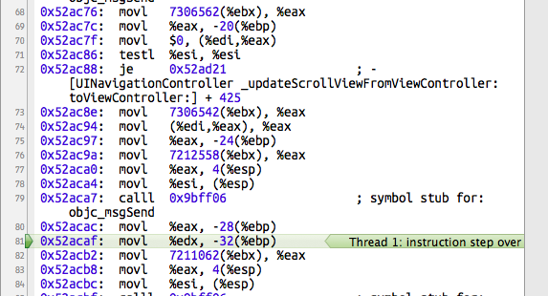
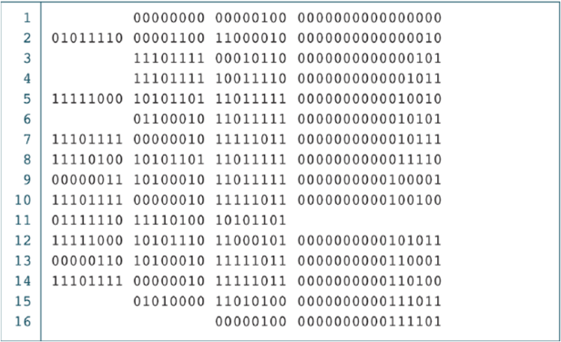

Slide 11
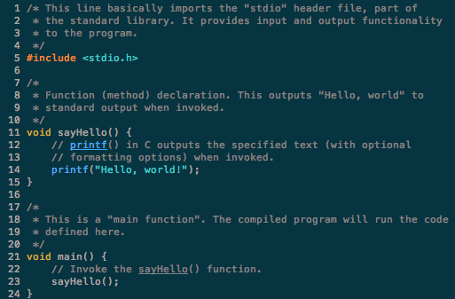

Slide 12
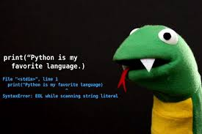
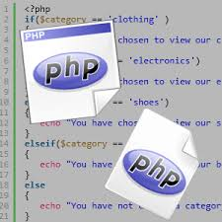

Slide 13
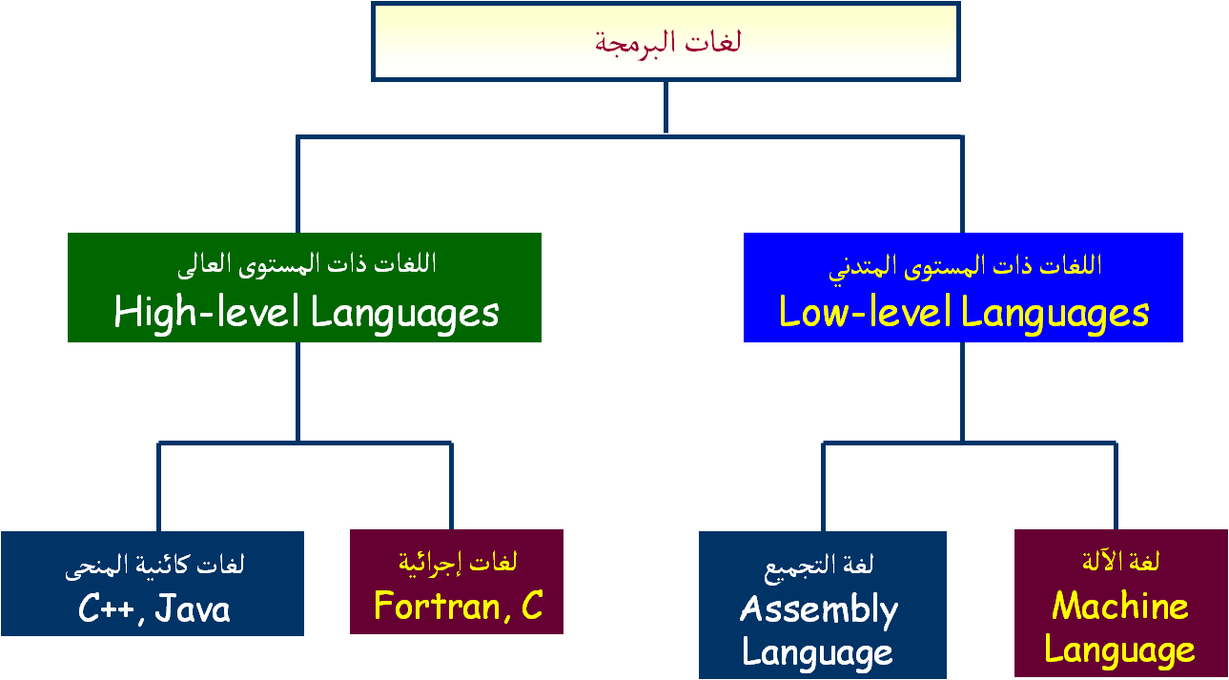

Slide 14
الواجب :
خريطة الوحدة .

